Slide 2
Obras Conveniadas do FNDE

Slide 3
Situação das obras na área de educação: paradas e inacabadas
Das 22,4 mil obras pactuadas com o FNDE, 4.292 (19,1%) são obras paradas (canceladas e paralisadas), sendo 3.522 (15,7%) na condição de canceladas e 770 (3,4%) paralisadas.
Essas obras representam R$ 4,99 bilhões pactuados, com R$ 815,2 milhões (16%) já pagos pelo FNDE.
Do total de obras paradas, 1.894 (44,1%) encontram-se com termo de compromisso ou convênio vigente e 2.398 (55,9%) vencido. Na base de dados do FNDE não constam as informações sobre o motivo da paralisação ou cancelamento das obras.
As obras inacabadas totalizam 2.252 (10%). Apesar de não estarem em execução, não são computadas como obras paradas, pois as obras nessa situação, cujos termos/convênios ainda possuem saldo nas contas desses termos/convênios e com execução acima de 20%, podem ser retomadas com a celebração de novo termo de compromisso entre o Município e o FNDE, até 30 de setembro de 2021.

Slide 4
Situação das obras na área de educação
Quantidade de obras conveniadas com o FNDE e os Municípios

Slide 5
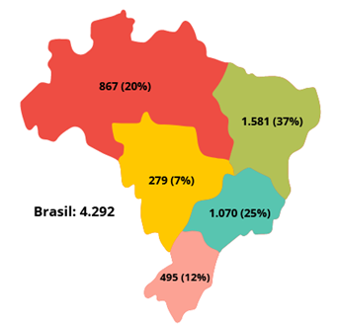
Obras paradas (paralisadas e canceladas) por região

Slide 6
Tipo de obra educacional

Slide 7
As obras paradas na área de educação
Portanto, este é um tema bastante relevante e precisa ser discutido amplamente pelo Congresso Nacional, Governo Federal e Municípios.
A principal consequência destas obras são um enorme saldo em “Restos á Pagar no Orçamento Geral da União (OGU) em 2021.

Slide 8
Restos a pagar por órgão

Slide 9
Eduardo Stranz
Consultor da CNM
Obrigado!

